Slide 1
Бессмертный Бах
Культуротворческое и эстетическое воспитание
Педагог дополнительного
образования
Мемешкина
Валентина Васильевна
МУДО «ДШИ» г.Воркуты
2019

Slide 2
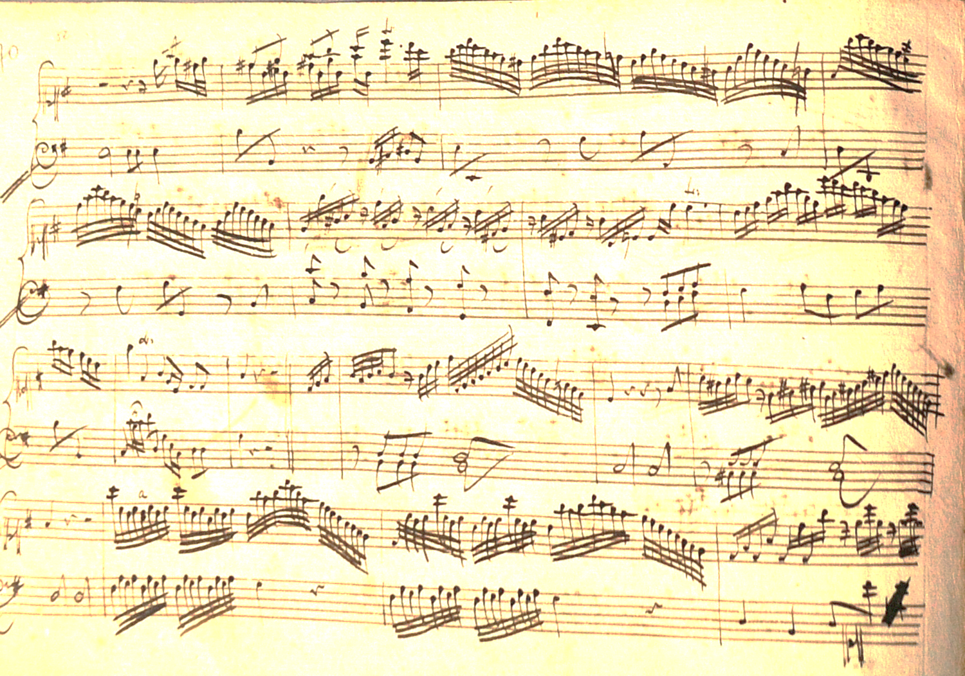
Презентация предназначена для учащихся (11-15 лет)
В помощь преподавателю музыки в общеобразовательной школе или музыкальных дисциплин в ДШИ, ДМШ

Slide 3
Иоганн Себастьян Бах (1685-1750) великий немецкий композитор и органист.
Бах – в переводе с немецкого «ручей». Бетховен сказал о Бахе: «Не ручей! Море должно быть имя ему»
Есть люди, которые рождаются раз в столетие, И.С. Бах, из тех, кто рождается раз в 2 тысячи лет.

Slide 4
Несколько поколений его предков были музыкантами. С 15 лет Бах служил в разных городах певчим, клавесенистом, скрипачом, органистом, капельмейстером.
Бах – автор более 1000 музыкальных произведений во всех значимых жанрах своего времени, кроме оперы. Его творческое наследие интерпретируется как обобщение музыкального искусства барокко. Убеждённый протестант, Бах написал много духовной музыки. Его «Страсти по Матфею», «Месса си-минор», кантаты, инструментальные обработки протестантских хоралов – истинные шедевры музыкальной классики. Бах известен как великий мастер полифонии. В его творчестве барочная полифония достигла своего расцвета.
. Музыка Баха взывает не только к воображению, прежде всего она взывает к интеллекту

Slide 5
Бах – явление всехристианского масштаба. Его музыка вне всяких границ, ибо принадлежит вселенной, всякому её гражданину
Бах свято верил в гармонию вселенной, в упорядоченность, законов бытия, в необходимость существования красоты мироздания. И высший разум, для него, воплощался в Боге.. Отражение этой веры мы находим в баховском, полифоническом музыкальном мышлении, пронизывающим всё его творчество.
Бах не выносил ничего незавершённого, неряшливого, половинчатого. Именно поэтому особое внимание он уделял голосоведению.

Slide 6
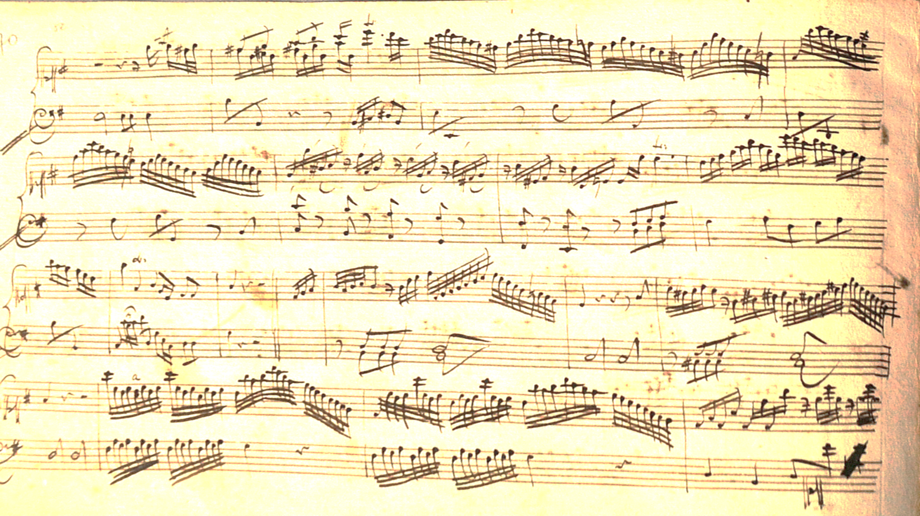
Бах рассматривал свои голоса как людей, беседующих в тесном кругу. Если голосов было три, то одному можно было время от времени и помолчать, послушать других, до тех пор, пока сам он не сможет сказать что-либо дельное.
Логика баховского стиля, пристрастие к чистоте голосоведения есть отражение его идеальной устремлённости. Неверным голосоведением, диссонансом, требующим разрешения, Бах считал зло и страдание.

Slide 7
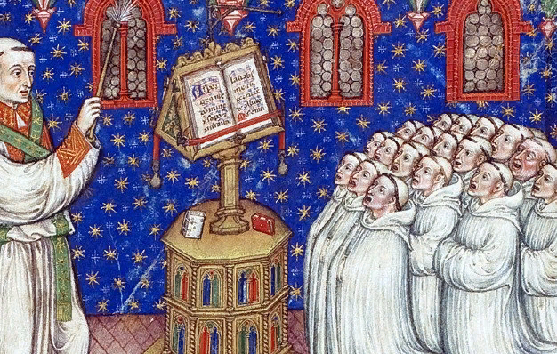
Полифония в теории музыки — склад многоголосной музыки, определяющийся функциональным равноправием отдельных голосов многоголосной фактуры

Slide 8
В музыке Баха есть одна особенность. Почти всегда завершающий аккорд мажорный. Бах никогда не оставит своего слушателя во мраке, в бездне, в темноте. Даже в самой трагической из фуг, когда голоса, как крик о помощи, сплетаются в напряжённые, диссонирующие аккорды, боль которых чувствуешь почти физически. Они как лавина, как цунами, как страшный водяной столб, готовый смыть слушателя и кажется, нет спасения! Эта волна, вдруг, разбивается о невидимый волнорез и до тебя долетают только брызги. И словно радуга, словно луч света и надежды звучит мягкий мажорный аккорд.

Slide 9
Причудливы капризы истории, когда она распоряжается бессмертием. Лучшие творения Баха при жизни не издавались, а после смерти были забыты на целых сто лет! Ещё Бах – органист заслужил похвалы при жизни, но не Бах – композитор. Умер Бах и забыли на век. Даже могила затерялась: двор церкви святого Иоанна в Лейбциге, где был похоронен Бах, стал городской площадью. Полтора века над ним грохотали экипажи, стучали солдатские сапоги и суетилась крикливая рыночная толпа.

Slide 10
Возрождение музыки Баха связано с именем Мендельсона. «Если Бах – Бог, то Мендельсон – его пророк», говорили современники Феликса Мендельсона и были совершенно правы. Мендельсон заново открыл для современников наследие Баха, возродил величие органа и проложил путь к удивительным звуковым открытиям органной музыки XIX века. В 1829 году, в Лейпциге прозвучали «Страсти по Матфею», это стало триумфом. С тех пор Баха не забывали и слава его росла.

Slide 11
Наилучшим педагогическим материалом для воспитания полифонического звукового мышления пианиста является клавирное наследие И.С. Баха. Все эти сочинения, записанные практически три столетия назад в нотную тетрадь Анны Магдалены Бах (второй жены великого композитора), продолжают звучать сегодня, они являются первой ступенькой знакомства юных пианистов с полифонией и барочной клавирной музыкой.

Slide 12
Источники:
1. Великович Э. Великие музыкальные имена. Биографии. Материалы и документы. Рассказы о композиторах. И.С. Бах.И. Гайдн.В.А. Моцарт, Л. Бетховен.Ф. Шуберт.Ф. Шопен. - Спб., 2003.
2. Как исполнять Баха. - М., 2006.
3. Форкель И. О жизни, искусстве и произведениях Иоганна Себастьяна Баха. - М., 1974

